Slide 1
Hidrodinâmica
Aula 07
(1⁰ Sem./2017)

Slide 2
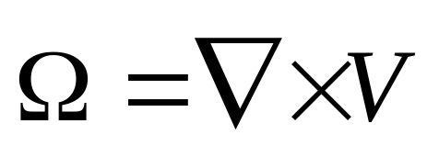
Algumas propriedades importantes da vorticidade

Slide 3
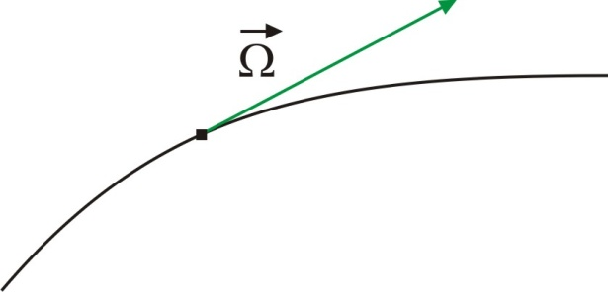
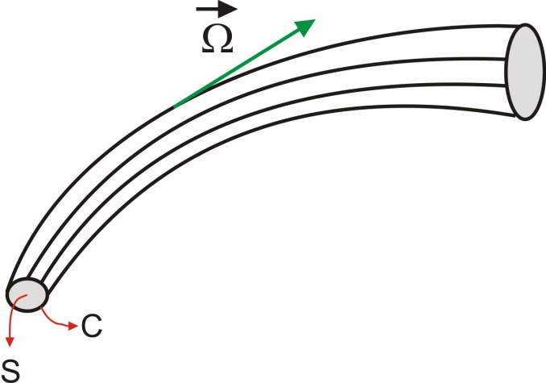
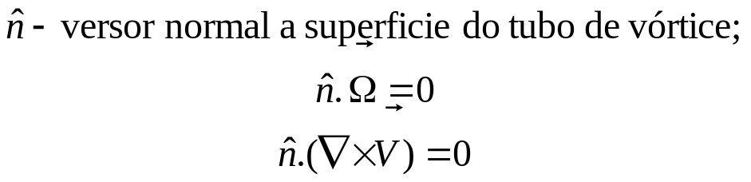
Definição: uma linha de vórtice e uma
linha em que a vorticidade é tangente
em toda a sua extensão.
Definição: tubo de vórtice é um tubo
cuja superfície é gerada por linhas de vórtice.

Slide 4
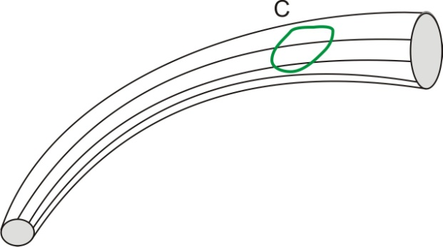
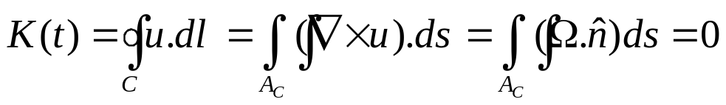
Primeiro Teorema de Helmholtz
Considere C uma curva fechada sobre a superfície de
um tubo de vórtice. Considere que C não envolve o
tubo de vórtice como indica o desenho ao lado.
No instante de tempo t, podemos escrever o seguinte
resultado baseado no Teorema de Kelvin e no Teorema
de Stokes:
Teorema de Stokes
A_{C} faz parte da superfície do tubo de vórtice.

Slide 5
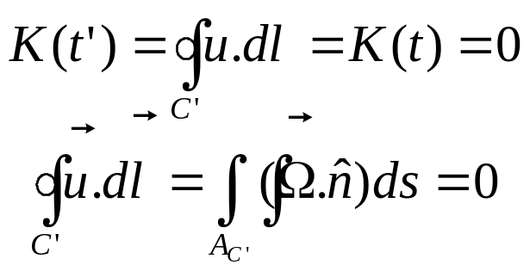
Considere um instante de tempo posterior t’. Vamos admitir que a curva C evolua para a curva C’. Aplicando o Teorema de Kelvin podemos escrever:
Como C, e conseqüentemente C’, é uma curva fechada qualquer sobre
um tubo de vórtice, devemos concluir que o tubo de vórtice se desloca
e permanece como tubo de vórtice!
Tubos de vórtice se deslocam com o fluido.

Slide 6
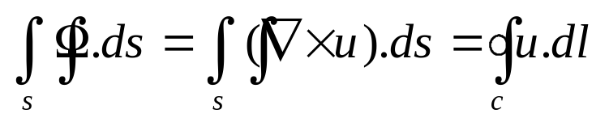
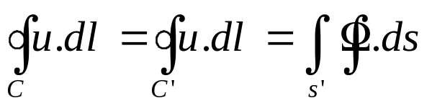
Segundo Teorema de Helmholtz
A intensidade de um tubo de vórtice é definida como,
onde S é qualquer superfície seccionando o tubo de vórtice, limitado pela curva
fechada C, envolvendo o tubo. Se C’ é a evolução temporal da curva C, pelo Teorema
de Kelvin a circulação permanece constante e daí a intensidade do tubo de vórtice,
isto é,
A intensidade de um tubo de vórtice é constante em relação ao tempo.

Slide 7
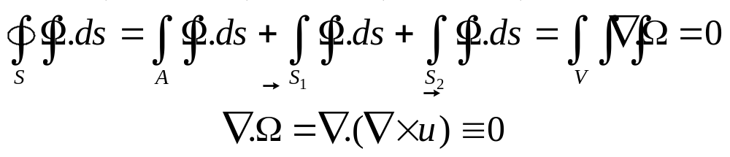
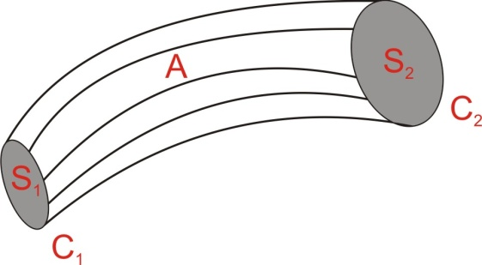
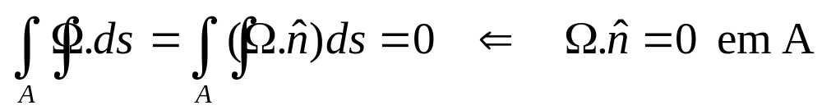
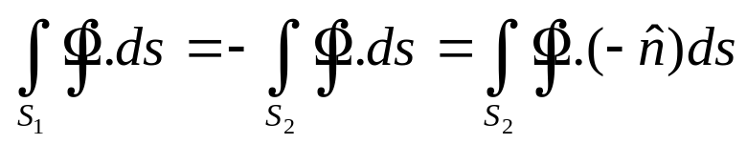
Se consideramos agora uma superfície fechada consistindo de um tubo
de vórtice A com duas tampas S₁ e S₂ limitadas pelas curvas fechadas C₁ e C₂
podemos verificar a seguinte conseqüência,
Por sua vez,
Assim,
A intensidade de tubos de vórtice é a mesma em qualquer seção transversal.
Tubos de vórtice não podem terminar dentro do fluido. Suas extremidades
devem estar numa interface sólida ou então formarem um anel fechado.

Slide 8
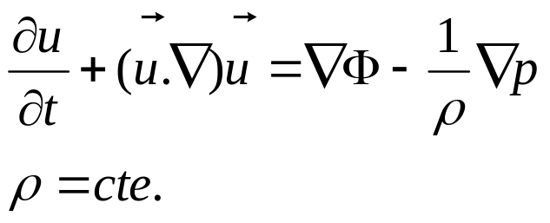
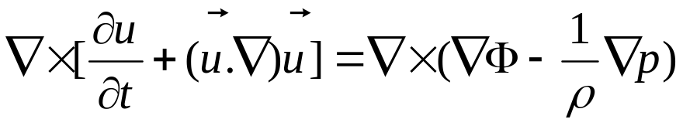
Equação da vorticidade
É procedente perguntar como a vorticidade evolui num fluido em que a equação
de Euler possa ser aplicada. Vamos considerar, por simplicidade, que o fluido é
Incompressível e que a força externa por unidade de volume seja apenas o peso.
Vamos tomar o rotacional da equação de Euler:

Slide 9
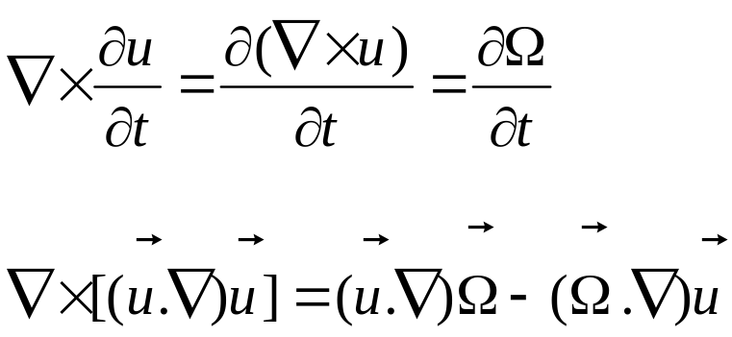
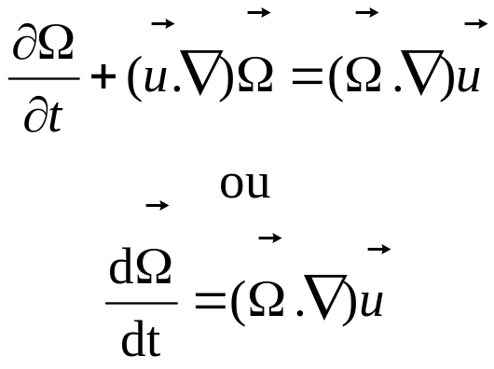
Exercício:
Mostre que,
Desde que ∇ X ∇f = 0 para qualquer função escalar, obtemos:
Equação da vorticidade

Slide 10
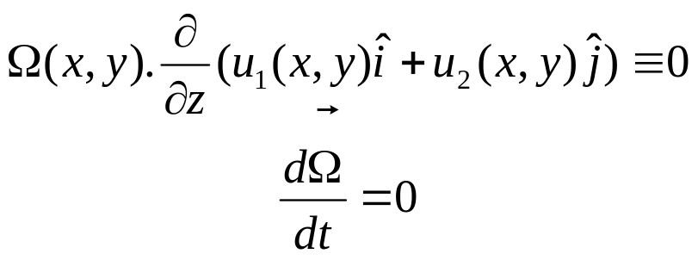
Em duas dimensões a equação da vorticidade ganha uma significativa
simplificação:
O termo (Ω.∇)u na equação da vorticidade é,
A vorticidade se conserva!

Slide 11
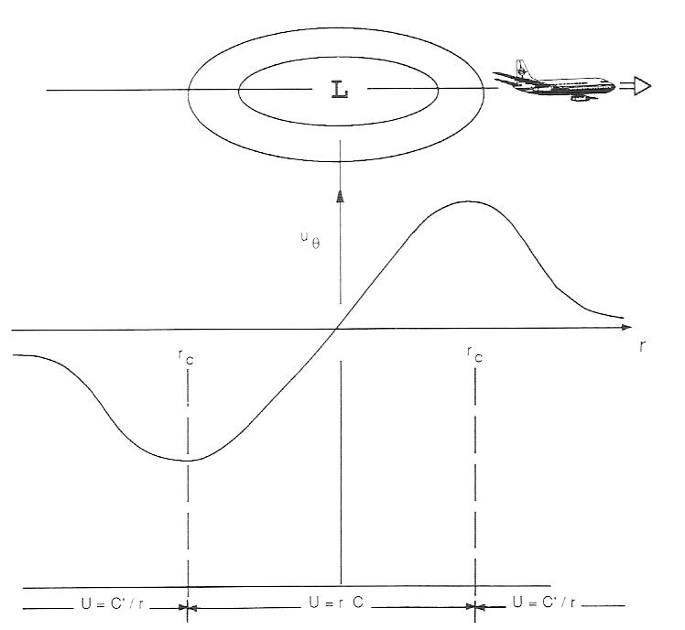
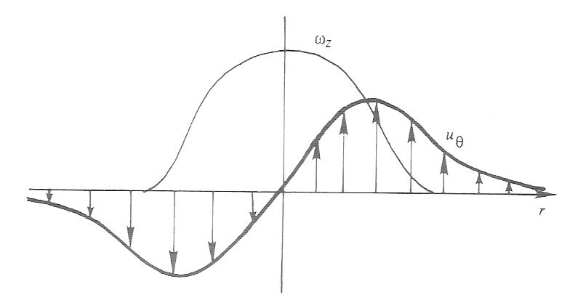
Os gráficos mostram a variação da velocidade (tangencial) em um furacão (ciclone, tornado).
No centro (olho) há uma tendência
a ser um fluxo rotacional. No exterior
o fluxo tende a ser irrotacional

Slide 12
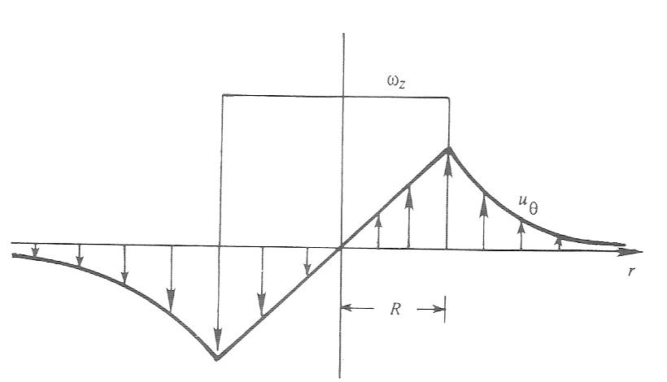


O comportamento manifestado por um furacão pode ser aproximadamente
descrito pelo vortex Rankine, mostrado abaixo.

Slide 13
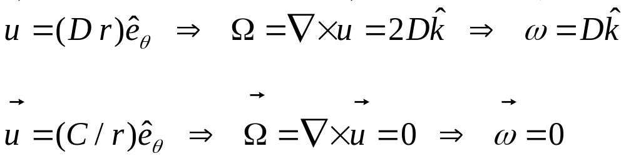
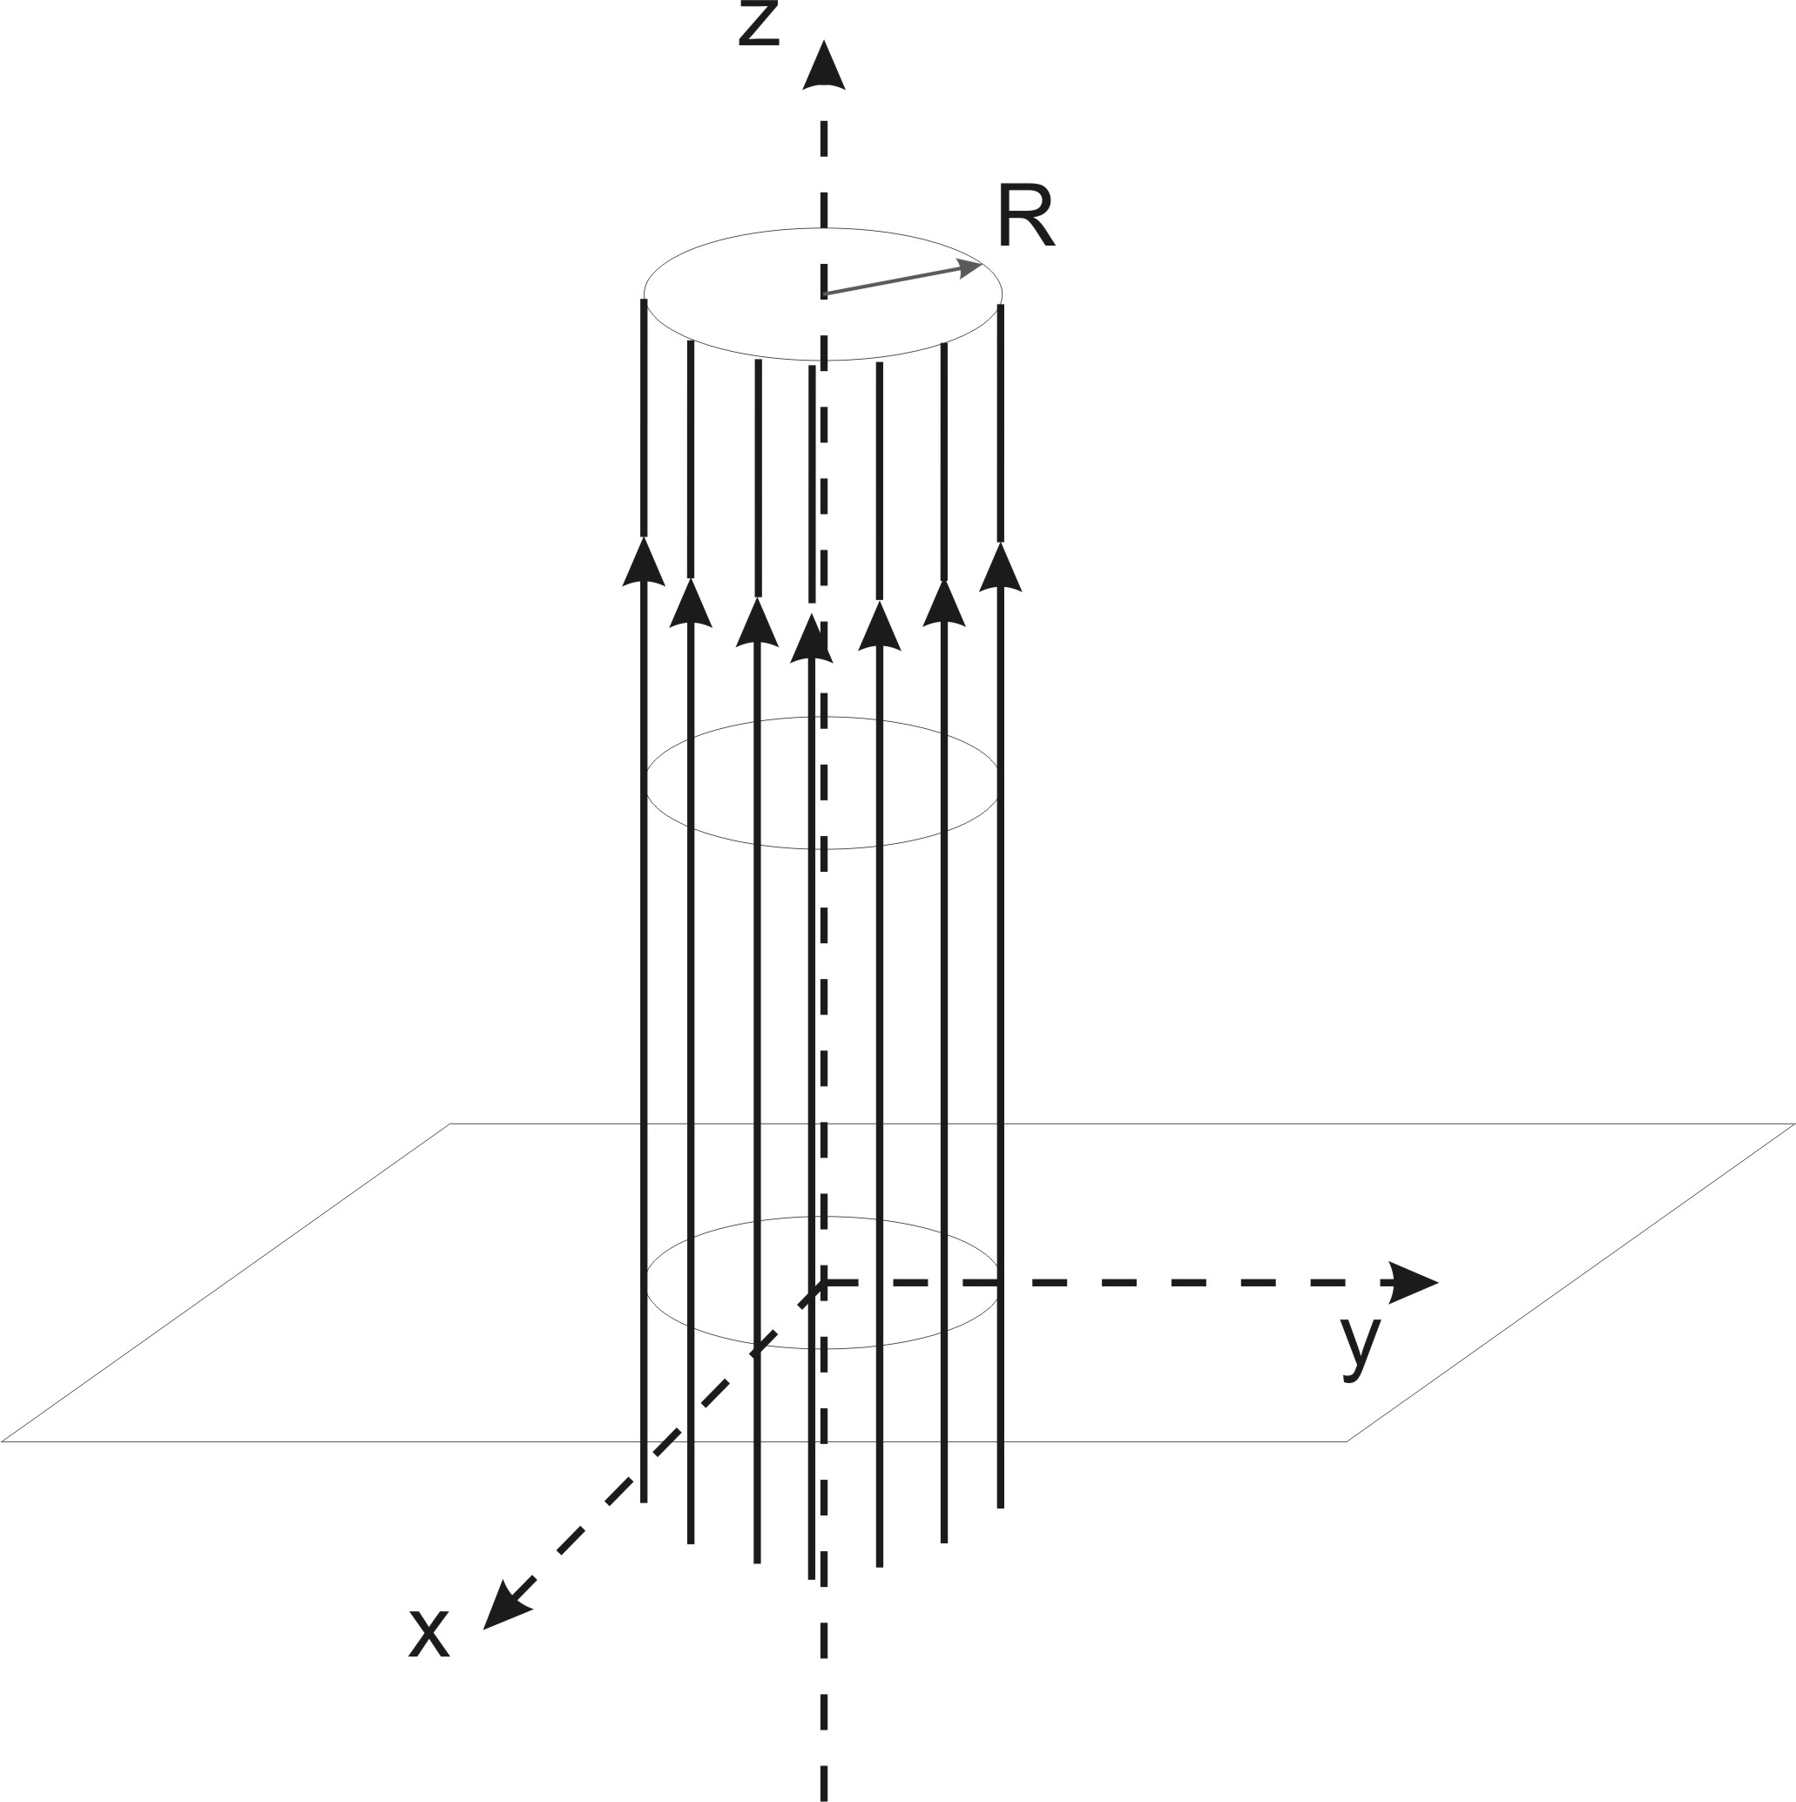
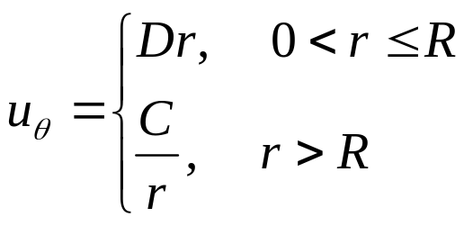
Fluxo tipo corpo
rígido.
Linha de vortex. A linha de
vortex é irrotacional!
Vortex Rankine
Um tubo de vortex Rankine
com máximo diâmetro

Slide 14
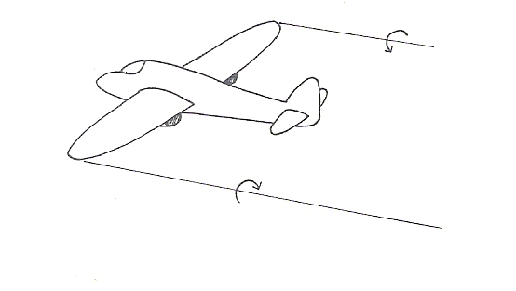
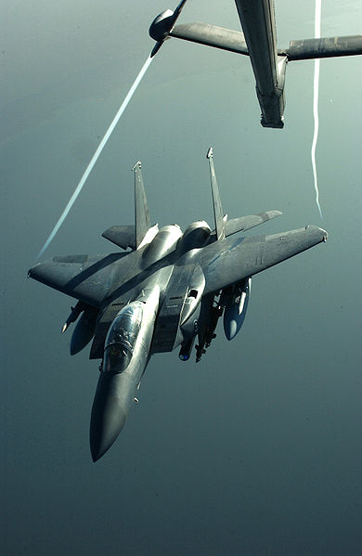
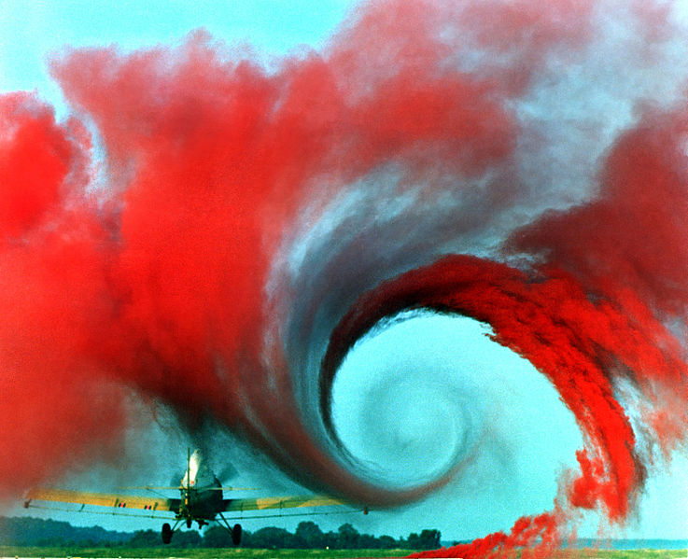
Exemplo de linhas de vortex: vórtices atrás das asas de um avião.

Slide 15
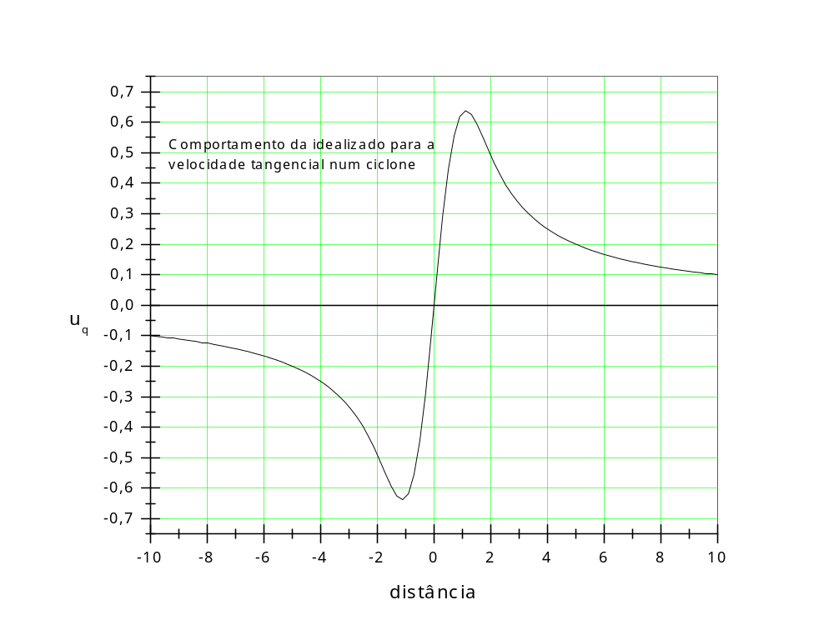
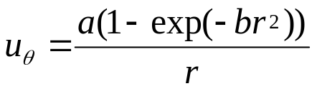
Exercício:
As derivadas desse vórtice
são continuas e sua características
são muito próximas do
vórtice Rankine: determine a
vorticidade e a pressão em todos
os pontos, assumindo um fluido
ideal.

Slide 16
FIM
http://www.youtube.com/watch?v=mHyTOcfF99o&feature=related

